Slide 1



Bahan Ajar
Materi Pembelajaran
Matakuliah :
Sistem Tertanam
Kode Matakuliah : SKO20416
Prodi : SISTEM KOMPUTER
Dosen Pengampu Matakuliah:
Dodi Yudo Setyawan, S.Si., M.T.I

Slide 2
Program waktu dan
membuat program
tanggal

Slide 3
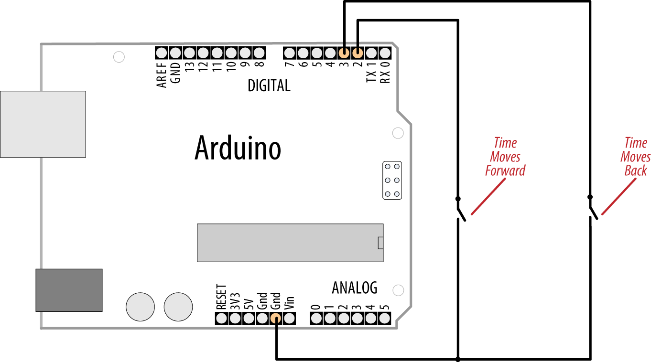
Two buttons used to adjust the time

Slide 4
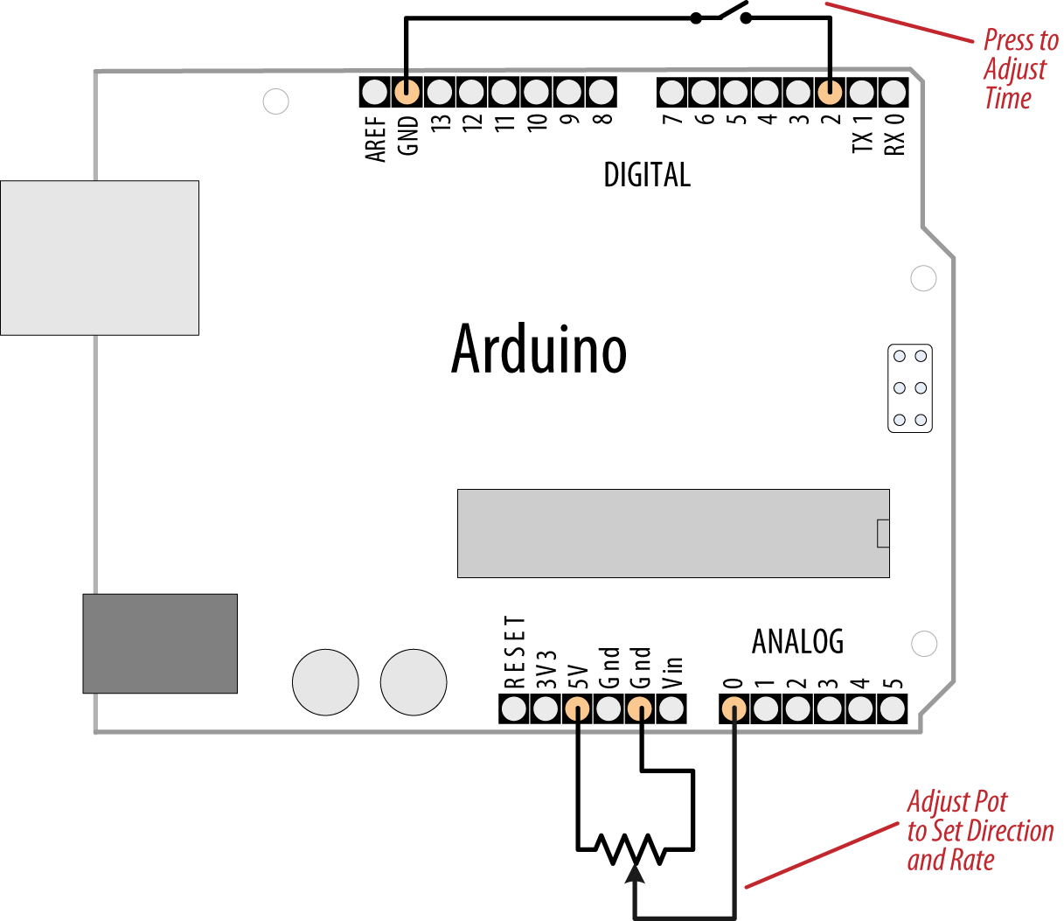
. A variable resistor used to adjust the time

Slide 5
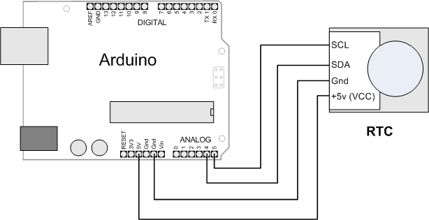
Using a Real-Time Clock

Slide 6
Terimakasih

